Slide 1
第四讲 复变函数的积分
§1 复变函数积分的概念
1. 有向曲线
2. 积分的定义
3. 积分存在的条件及其计算法
4. 积分性质

Slide 2
1、复积分的定义:
定义1 设C是平面上给定的一条光滑(或按段光滑)曲线，如果选定C的两个可能方向中的一个作为正方向，那么我们就把C理解为带有方向的曲线，称为有向曲线。
设曲线C的两个端点为A与B，如果把从A到B的方向作为C的正方向，那么从B到A的方向就是C的负方向，并把它记作C⁻。

Slide 3
对于简单闭曲线的正方向是指当曲线上的点P顺此方向沿该曲线前进时，邻近P点的曲线内部始终位于P点的左方；与之相反的方向就是曲线的负方向。
b
C
a
C
C

Slide 4
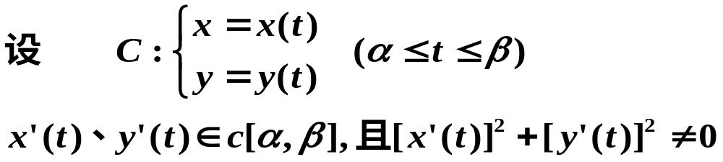
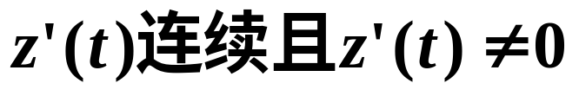

有向曲线的表示法:

Slide 5
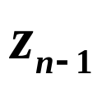
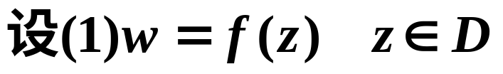


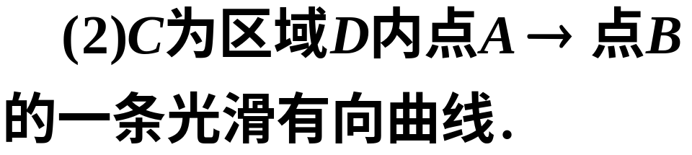
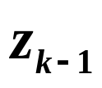

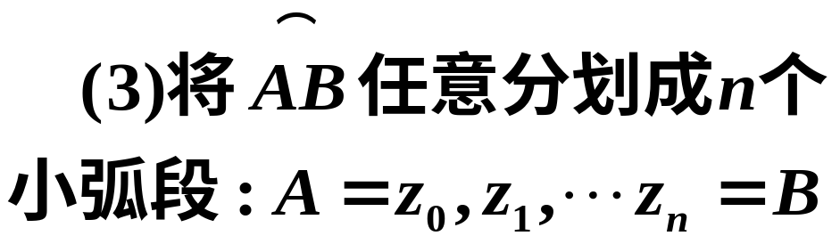



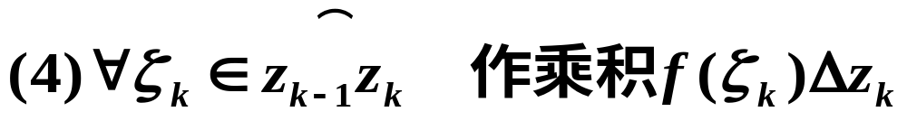
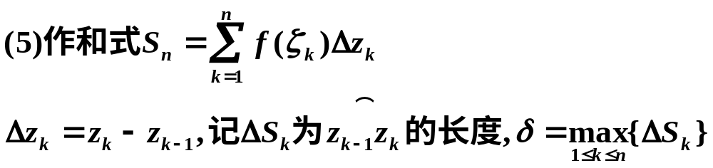
积分的定义
y
定义2
B
o
D
x

Slide 6
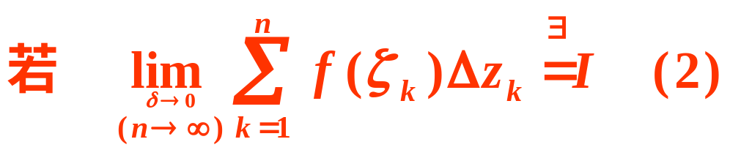
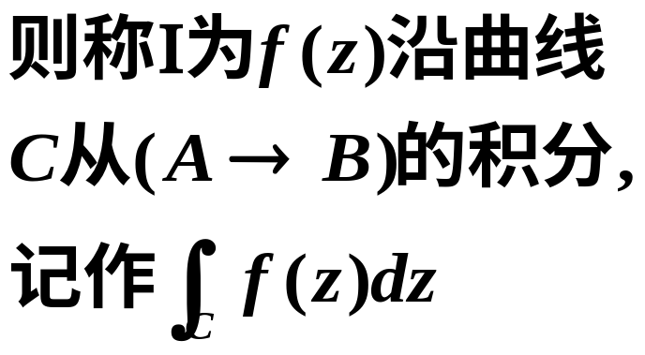
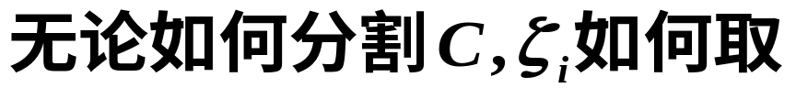
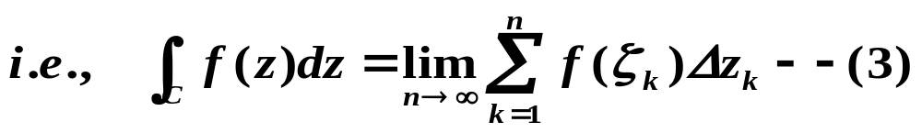
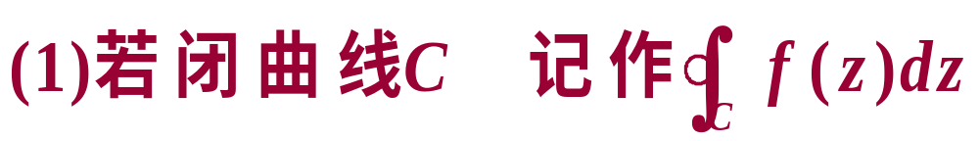
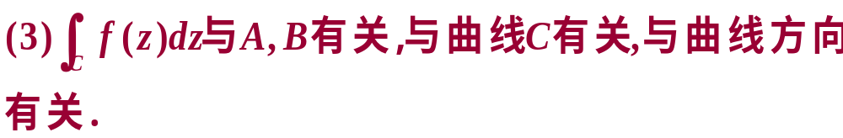

Slide 7
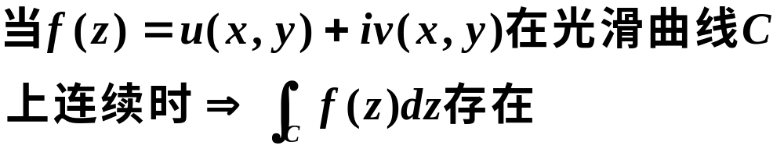
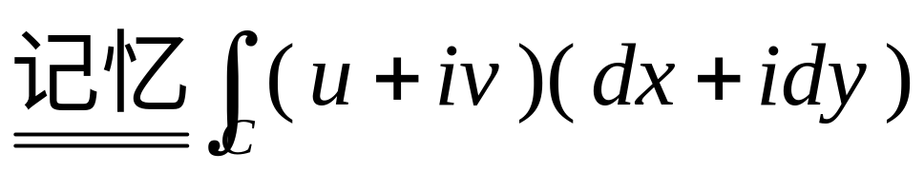
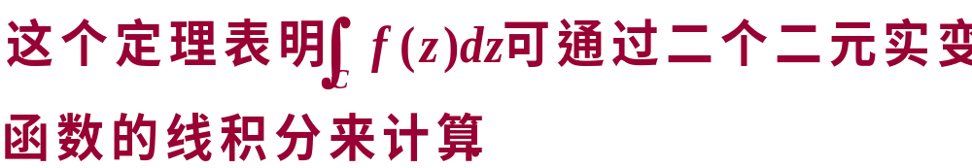
2、复积分存在的条件及计算法
定理

Slide 8
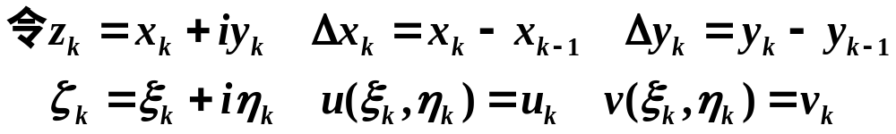
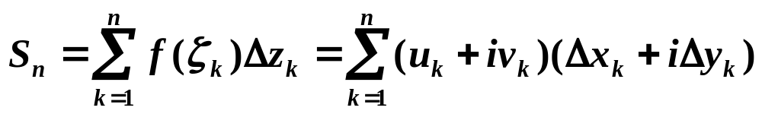
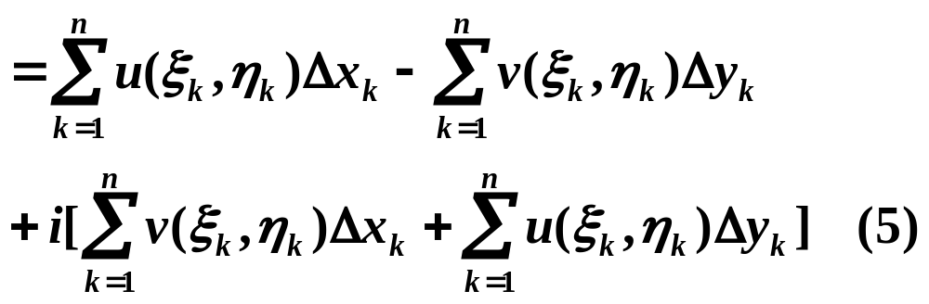
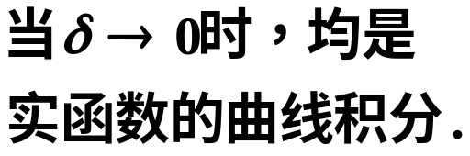
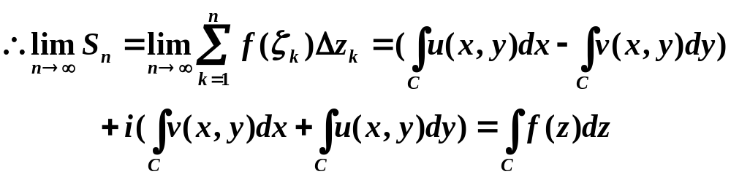
证明

Slide 9
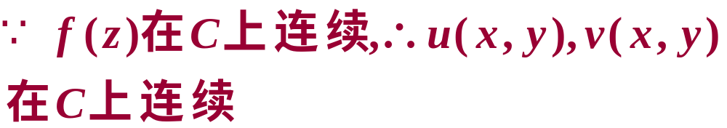
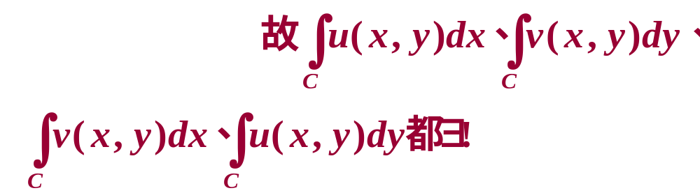

Slide 10
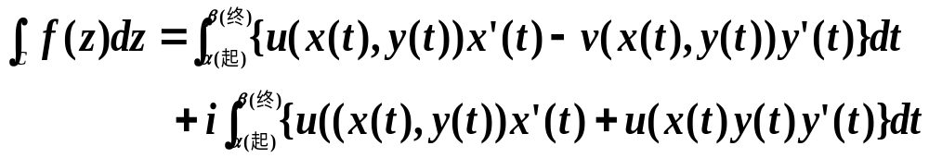
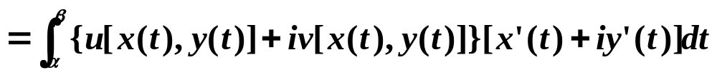
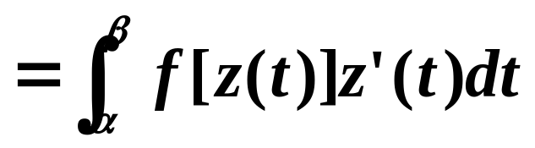
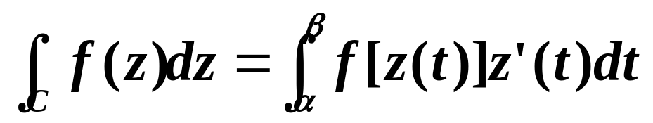
由曲线积分的计算法得
即
(6)

Slide 11
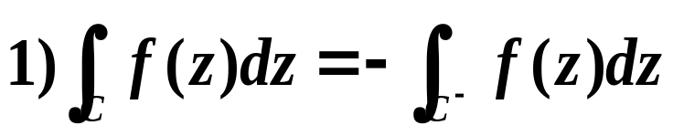
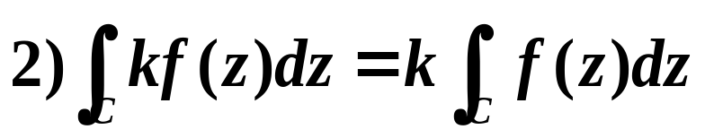
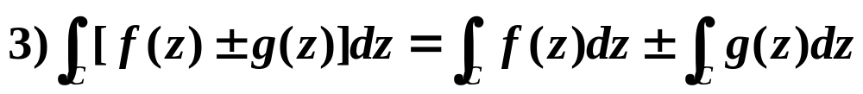
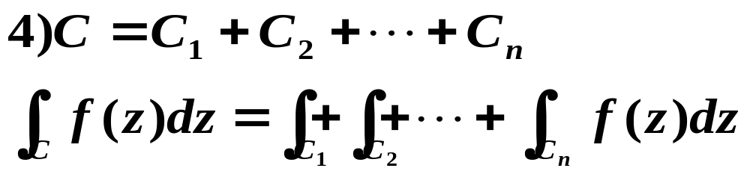
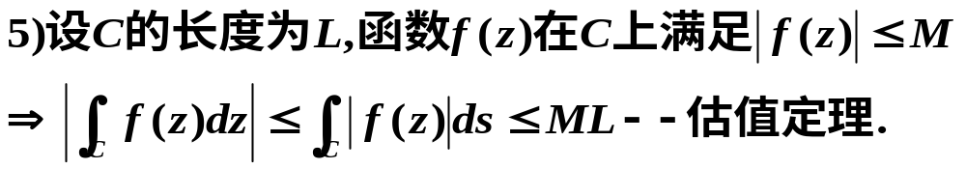
3. 积分性质
由积分定义得：

Slide 12
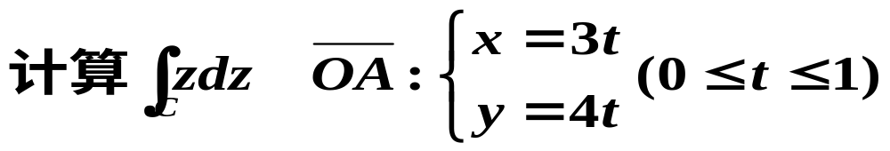
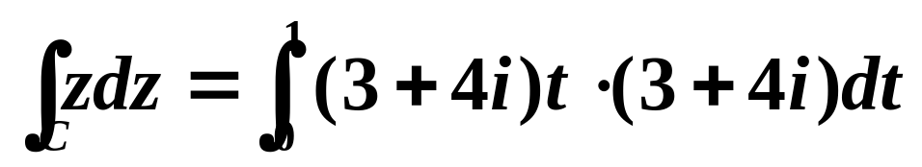
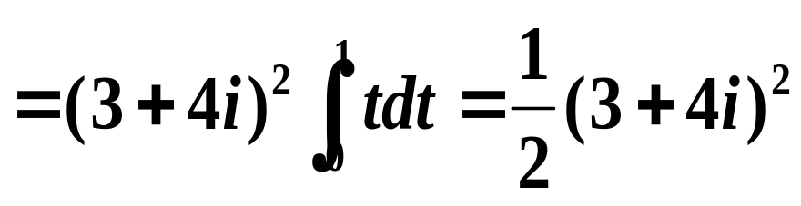
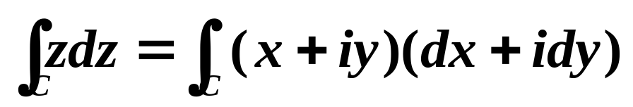
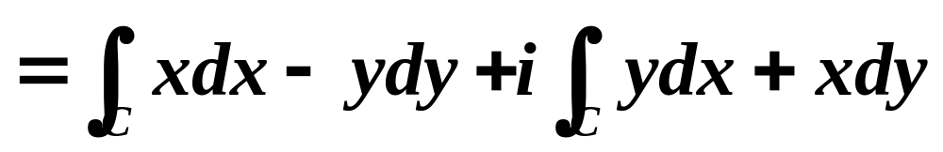
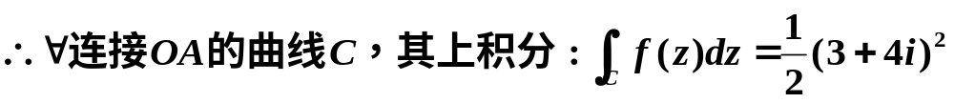
例1
解
y
A
又解
o
x

Slide 13
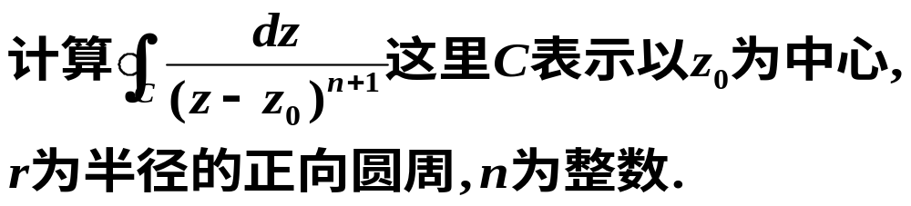
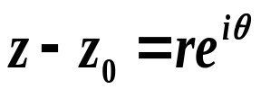
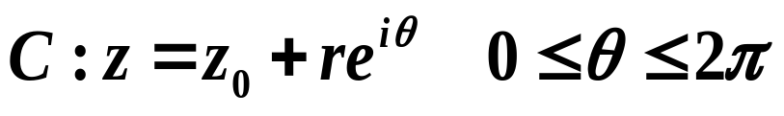

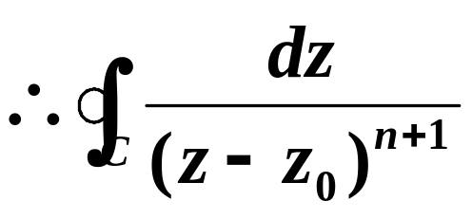
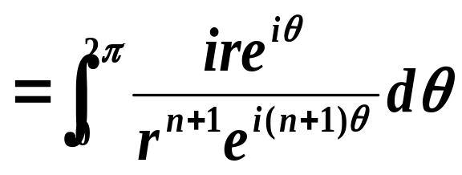


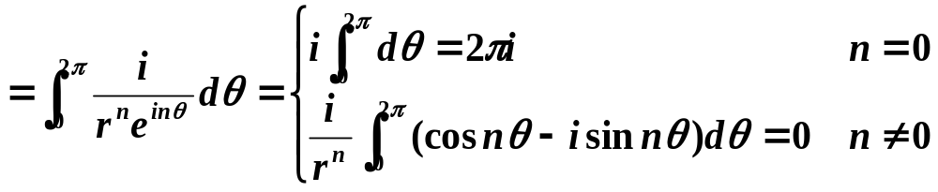
例2
y
解
r
C
o
x

Slide 14
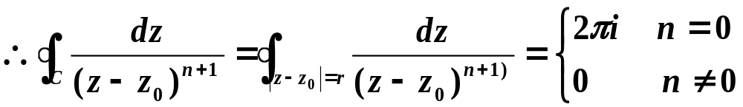
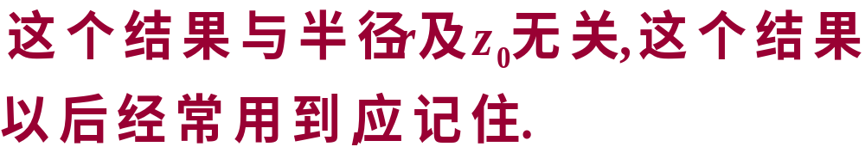

Slide 15
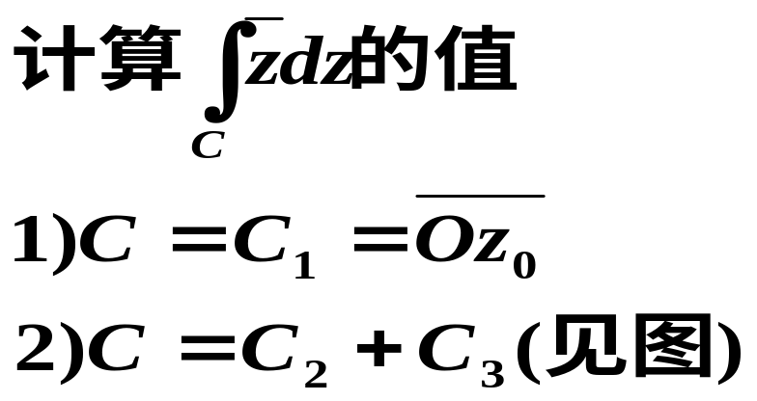
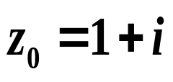







y
例3
o
解
x

Slide 16








3、复积分的基本性质

Slide 17



§2柯西—古萨基本定理（积分基本定理）
问题：复积分的积分值与路径无关，或沿封闭曲线的积分值为零的条件是什么？
猜想：

Slide 18





说明：
定理中的曲线C在区域D的内部，就是说C的内部完全属于D，C不是D的边界。可将此条件适当放宽，有下列结果。

Slide 19


§3 基本定理推广—复合闭路定理
复合闭路定理：

Slide 20




证明
D
F’
H
L₃
C
F
c₂
E’
c₁
L₂
B
E
A’
A
L₁
G

Slide 21

此式说明一个解析函
数沿闭曲线的积分，
不因闭曲线在区域内
作连续变形而改变它
的积分值，只要在变
形过程中曲线不经过
f(z)的不解析点
—闭路变形原理
D
C
C₁
C₁
C₁

Slide 22












例4 计算下列复积分
其中，C是含原点
的任意一条简单闭曲线, 取正向。

Slide 23














解：
C₁

Slide 24




例5
解

Slide 25





例5
解
y
C₁
C₂
o
x
1

Slide 26
§4 原函数与不定积分
1. 原函数与不定积分的概念
2. 积分计算公式

Slide 27


1. 原函数与不定积分的概念
由§2基本定理的推论知：设f (z)在单连通区域B内解析，则对B中任意曲线C, 积分∫_{c} f (z)dz与路径无关，只与起点和终点有关。
当起点固定在z₀, 终点z在B内变动,∫_{c} f (z)dz
在B内就定义了一个变上限的单值函数，记作
定理 设f (z)在单连通区域B内解析，则F(z)在B
内解析，且

Slide 28



定义 若函数ϕ (z) 在区域B内的导数等于f (z)，即
,称ϕ (z)为f (z)在B内的原函数.
上面定理表明 是f (z)的一个
原函数。
设H (z)与G(z)是f (z)的任何两个原函数，
(见第二章§2例3)
这表明：f (z)的任何两个原函数相差一个常数。

Slide 29


定义 设F(z)是f (z)的一个原函数，称F(z)+c(c为
任意常数)为f (z)的不定积分，记作
2. 积分计算公式
定理 设f (z)在单连通区域B内解析， F(z)是f (z)
的一个原函数，则
此公式类似于微积分学中的牛顿－莱布尼
兹公式。

Slide 30


例6 计算下列积分：
解1)

Slide 31


解2)

Slide 32








例7 计算下列复积分

Slide 33









Slide 34







Slide 35



第五讲 柯西积分公式 高阶导数
调和函数
§5 Cauchy积分公式
定理(Cauchy 积分公式)

Slide 36





(3)

Slide 37



例1
解

Slide 38


例2
解
y
C
C₁
C₂
x
o
1

Slide 39


例3
解

Slide 40













例4 求
解：

